Slide 1
Порода собак Басенджи
Участник экзамена 005

Slide 2
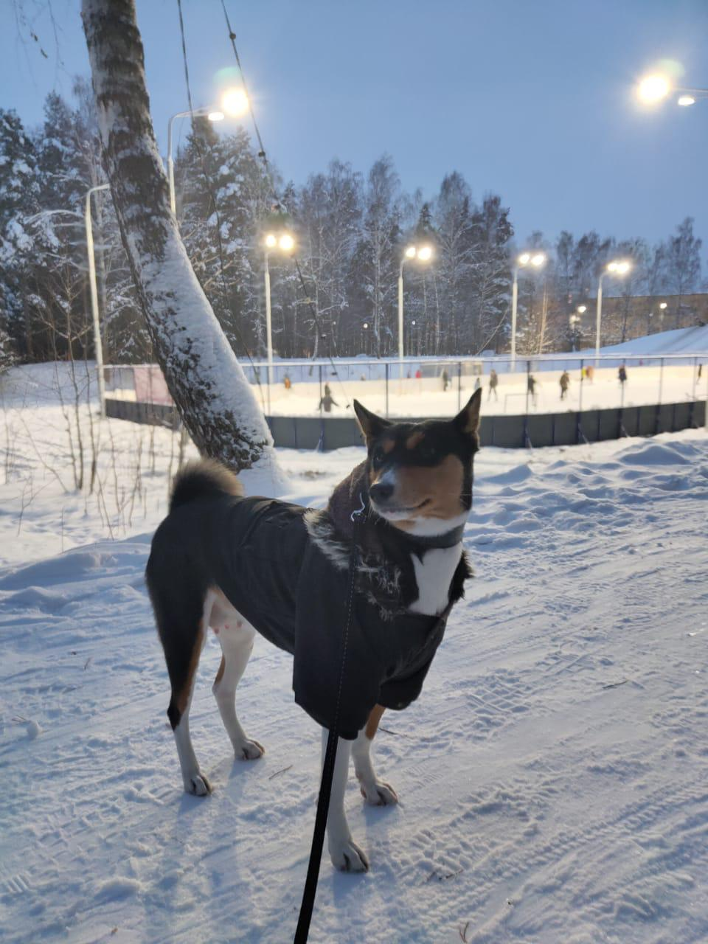
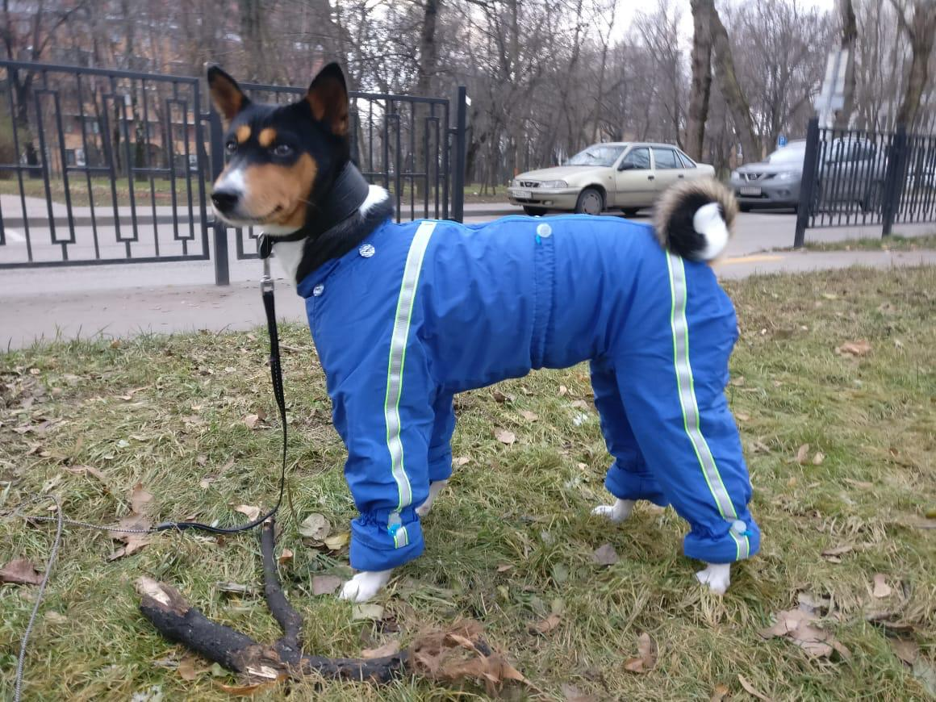
Басенджи - лесная собака из Конго, одна из древнейших пород собак. История породы насчитывает около 5000 лет,
регион происхождения — центральная Африка.).
Особенностью породы являются морщины на лбу (при сведенных ушах) и туго закрученный
хвост. Собаки данной породы не пахнут и нередко умываются лапой, как кошки. Эта порода считается гипоаллергенной.
Это крепкие здоровьем собаки, с хорошим иммунитетом, бесстрашные и уверенные в себе, а
облик породы практически не изменился за все время существования басенджи.

Slide 3
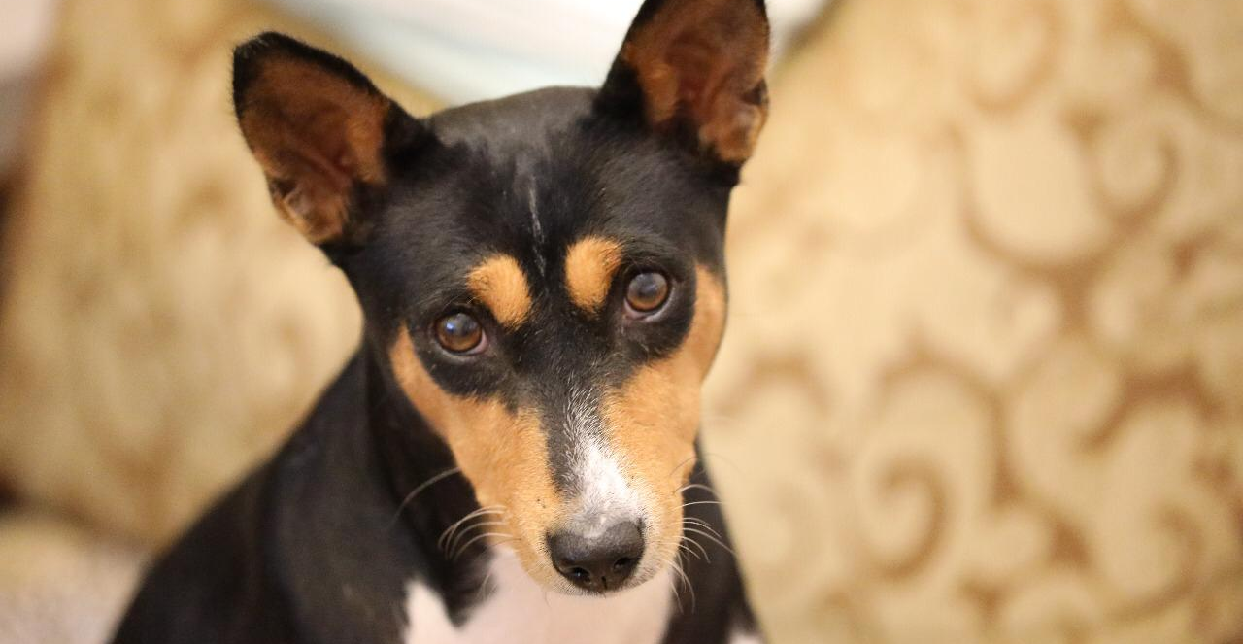
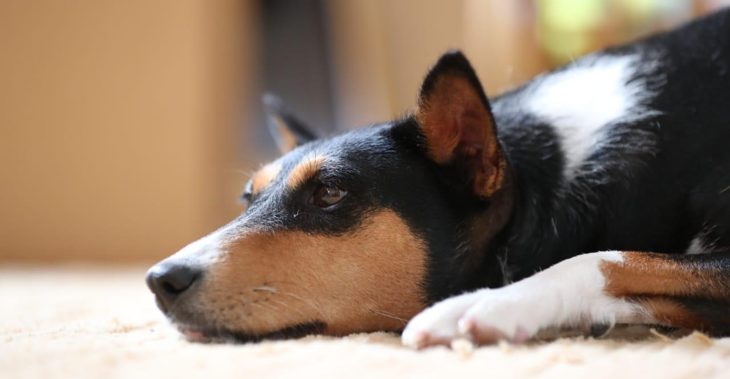
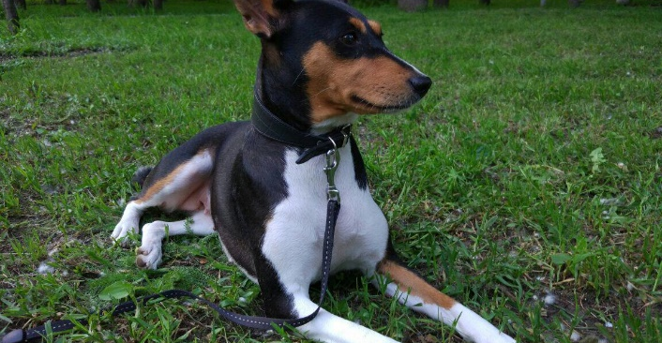
В 1895 году басенджи впервые покинули африканский континент и были доставлены
мореплавателями в Англию, но, те собаки не выжили.
В 1905 году басенджи появились в берлинском зоопарке в качестве экзотических животных, а в
1930 годах были снова завезены в Англию. В Англии и был утвержден стандарт породы, который
используется до сих пор.
В 1937 году первые басенджи появились на выставке в США под названием «конго-терьер», после
чего на породу обратили внимание. В 1941 году в Америку была завезена пара басенджи, с них и
началось распространение этой породы по миру.

